Slide 1
Особенности работы со строками в среде Lazarus
Основы программирования и баз данных
3 курс занятие 7/87
1. Повторение: символы и строки
2. Типы строк в Lazarus
3. Примеры проектов

Slide 2
Представление текстовых данных
Все используемые способы представления текстовых данных сводятся к нумерации символов алфавита
Способ нумерации называется кодировкой, а числа, присвоенные символам – кодами символов
Для большинства кодировок языков, использующих алфавитную письменность (латиница, кириллица, арабский алфавит, еврейский и греческий языки) достаточно 127 символов

Slide 3
Определения
каждому символу ставится в соответствие некоторое положительное число, двоичная запись которого и будет записана в память компьютера
Кодовая страница (англ. code page) - специальная таблица, сопоставляющая каждому символу некоторое число
Строка представляет собой особую форму одномерного массива символов, причем структура этого массива в различных языках программирования разная.

Slide 4
Юникод, или Уникод (Unicode) — стандарт кодирования символов, позволяющий представить знаки практически всех письменных языков
Стандарт состоит из двух основных разделов: универсальный набор символов (UCS, Universal Character Set) и семейство кодировок (UTF, Unicode Transformation Format)
В кодировке UTF-16 все символы, представляются двумя байтами (особенные символы – 4 байтами).
В UTF-8 все символы разделены на несколько групп. Символы с кодами менее 128 кодируются одним байтом, первый бит которого равен нулю, а последующие 7 бит в точности соответствуют первым 128 символам 7-битной таблицы ASCII, следующие 1920 символов – кодируются двумя байтами.

Slide 5
диапазон номеров символов 00000000-0000007F требует 1 байт; 00000080-000007FF – 2 байта; 00000800-0000FFFF – 3 байта; 00010000-0010FFFF – 4 байта.
Бай-тов | Значащих бит | Шаблон
1 | 7 | 0xxxxxxx
2 | 11 | 110xxxxx 10xxxxxx
3 | 16 | 1110xxxx 10xxxxxx 10xxxxxx
4 | 21 | 11110xxx 10xxxxxx 10xxxxxx 10xxxxxx
Символ |  | Двоичный код символа | UTF-8 в двоичном виде | UTF-8 в шестнадцатерич-ном виде
$ | U+0024 | 0100100 | 00100100 | 24
¢ | U+00A2 | 10100010 | 11000010 10100010 | C2 A2
€ | U+20AC | 100000 10101100 | 11100010 10000010 10101100 | E2 82 AC
𐍈 | U+10348 | 1 00000011 01001000 | 11110000 10010000 10001101 10001000 | F0 90 8D 88

Slide 6
Кодировка UTF-8
UTF-8 (Unicode Transformation Format, 8-bit) — стандарт кодирования текста, использующий переменное количество байт (от 1 до 4).
АНГЛИЙСКИЕ символы и основные знаки препинания занимают 1 байт, коды совпадают с кодировкой ASCII
Символы НАЦИОНАЛЬНЫХ алфавитов занимают от 2 до 4 байт
A (англ.)=0x41; А(рус.)=0xD090; Д = 0xD094

Slide 7
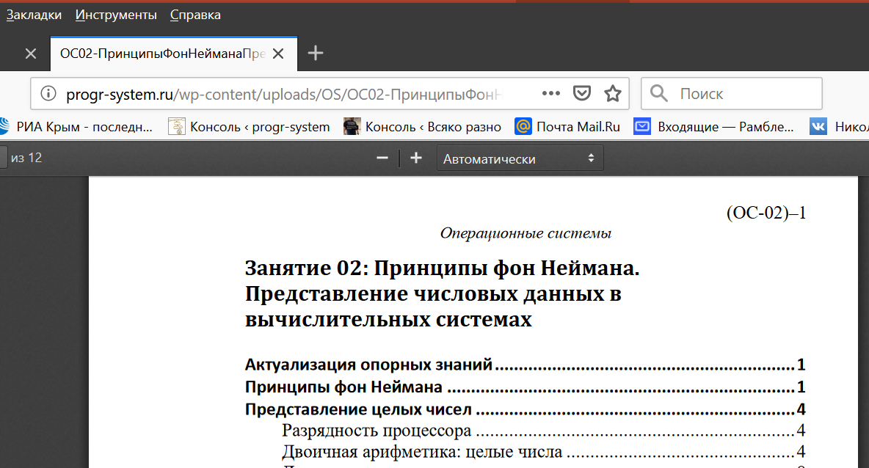
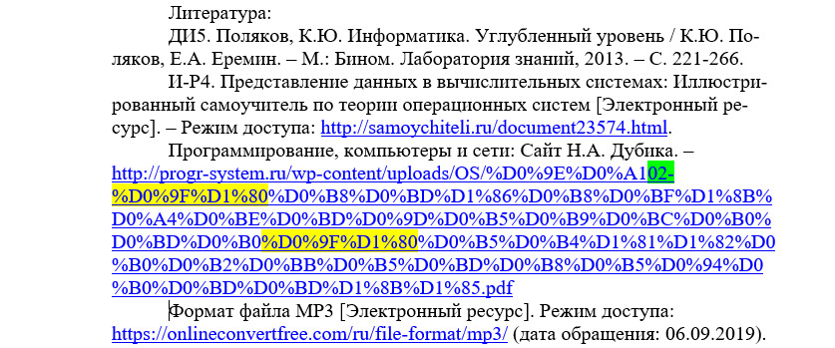

Slide 8
Строки: Pascal и C/C++
Для работы с текстом в языке Turbo Pascal введён специальный тип данных string, предназначенный для работы с фрагментами текста - строками (цепочками символов).
var s1: string[70], s2: string;
« | Э | т | о |  | - |  | п | р | и | м | е | р |  | п | р | о | с | т | о | й |  | с | т | р | о | к | и |  | P | a | s | c | a | l
Для работы с текстом в языке Си не существует особого встроенного типа данных. Роль строки играет массив символов, заканчивающийся нулевым байтом (т.е. байтом, значение которого равно нулю, или ‘\0’).

Slide 9
Объявление строк: C/C++
char str[11]="Это строка";
char str[]="Это строка";
char str[10+1]="Это строка";
char alldigits[]="0123456789";
*(alldigits+2)='2';
char zv[]="*"; // это СТРОКА (2 байта)
char c='*'; // это СИМВОЛ (1 байт)
ОБЪЯВЛЕНИЕ СТРОКИ КАК УКАЗАТЕЛЯ НА char:
char* message = "Сообщение программы";
message[3]='б';

Slide 10
среда Lazarus использует кодировку UTF8. UTF-8 (Unicode Transformation Format, 8-bit)
АНГЛИЙСКИЕ символы и основные знаки препинания занимают 1 байт, коды совпадают с кодировкой ASCII. Символы НАЦИОНАЛЬНЫХ алфавитов занимают от 2 до 4 байт.
символьный тип Char:
занимает ровно один байт памяти и может содержать любой ASCII - символ. Однако этот тип данных непригоден для работы с русскими буквами
ch: char; ch:=’Я’; ShowMessage(ch1);
Error: Incompatible types: got "Constant String" expected "Char".

Slide 11
Поддержка UTF8 в Lazarus
Для поддержки формата UTF8 были разработаны расширенные типы данных
тип TUTF8Char позволяет работать с любыми отдельными символами, в том числе и русскими
Для использования расширенных типов в старых версиях Lazarus (до 1.8) нужно подключить модуль LCLType, где эти типы описаны.
В новых версиях Lazarus нужно подключать модуль LazUTF8.
ch: TUTF8char; ch:=’Я’; ShowMessage(ch1);

Slide 12
Строковые типы данных
В Lazarus основным строковым типом является String
По умолчанию размер строки не ограничен, однако при желании можно задать максимальный размер в байтах:
var s1: string; s2: string[70];
var s: string[7];
begin
s:= 'Привет!'; ShowMessage(s);
end;
При

Slide 13
ShortString
Короткая строка, которая может содержать максимум 255 ASCII-символов.
AnsiString
Строка неограниченной длины из ANSI-символов.
Тип, который будет использован в качестве String, зависит от директивы {$H}. Если она выключена {$H-}, то при указании типа String будет подразумеваться тип ShortString. Если она включена {$H+} - то AnsiString.

Slide 14
PChar
Строка в стиле C/C++ с нулевым символом в конце
Переменная типа String - это указатель на строку. Эта переменная хранит физический адрес строки в памяти, и количество занимаемых ею байт.
Строка типа PChar - это тоже указатель на строку, но он не хранит её размер. Конец строки определяется по достижении символа с кодом 0.
Строке типа PChar можно присвоить либо текст, либо содержимое другой строковой переменной.
var
s: String; pc: PChar;
begin
s:= 'Текст'; pc:= 'Текст'; //присвоили текст
pc:= PChar(s); //присвоили преобразованное
// значение переменной s

Slide 15
Функции для работы с символами
Для символьных переменных существуют следующие функции:
chr(x) – возвращает значение символа по его коду;
ord(ch) – возвращает код символа ch;
pred(ch) – возвращает предыдущий символ из кодовой таблицы;
succ(ch) – возвращает следующий символ кодовой таблицы;
upcase(ch) – преобразует строчную букву в заглавную. Работает только для букв английского алфавита.

Slide 16
Lazarus поддерживает два класса процедур и функций для работы со строками. Первый используется для работы со строками в кодировке cp1251, а второй – с UTF8-строками.
Имена процедур и функций второго класса отличаются добавлением префикса UTF8. Например, длина строки Length() и UTF8Length().
Длина строки - количество символов в строке
function Length(S: String): Integer;
function UTF8Length(S: String): Integer;
var
s1,s2: string; n1,n2: integer;
s1:=‘Privet’; s2:=‘Привет’;
n1:=Length(s1); n2:=UTF8Length(s1); //6 и 6
n1:=Length(s2); n2:=UTF8Length(s2);//12 и 6

Slide 17
Pos(Substr:String; Str:String): Integer (или UTF8Pos)
Возвращает позицию (индекс) первого вхождения Substr в строке Str.
s1:=‘зеленоглазая’;
n1:=UTF8Pos(‘глаз‘, s1); // = 7
Copy(S:String;Index,Count:Integer):String(или UTF8Copy)
Возвращает подстроку строки S, начиная с номера символа, равного Index и содержащую до Count символов.
s1:=‘королева’;
n1:=UTF8Pos(‘глаз‘, s1); // = 7

Slide 18
Insert(Source:String; var S:String; Index:Integer) (или UTF8Insert)
Вставляет строку Source в строку S, начиная с индекса символа, равного Index
s1:=‘корова’;
Insert(‘ле’,s1,5); // = ‘королева’
Delete(var S: String; Index, Count: Integer) или UTF8Delete
Удаляет из строки S подстроку, начинающуюся с индекса символа, равного Index, и содержащую до Count символов.
s1:=‘доклад’;
Delete(s1,1,2); // = ‘клад’

Slide 19
Преобразование числа в строку и наоборот
Функции преобразования строки в целое число или число с плавающей точкой:
StrToInt(S: String): Integer
StrToFloat(S: String): Extended
Функции преобразования числа в строку:
IntToStr(N: Integer): String
FloatToStr(X: Extended): String
FloatToStrF(N, ffFixed, 10, 4);
процедура Val (s, v, code)
Преобразует строку s в соответствующее численное представление v . Если преобразование успешно, переменная code равна нулю.

Slide 20
Компоненты для работы со строками
Компонент TLabeledEdit
гибрид метки TLabel и текстового поля Tedit
EditLabel - раскрывающее свойство, внутри которого находится свой набор подсвойств для метки.
LabelPosition - местонахождение метки.
lpAbove - сверху текстового поля (значение по умолчанию); lpBelow - снизу текстового поля; lpLeft – слева; lpRight – справа

Slide 21
Компоненты для работы со строками
Tmemo
Окно компонента ведет себя как обычный текстовый редактор типа "Блокнот", т.е. доступны все стандартные функции редактирования (выделение,копирование, вставка, удаление и пр.).
Информация в TMemo содержится в виде совокупности (массива) строк типа TStrings. Каждый элемент массива содержит ровно одну строку. Доступ к отдельной строке осуществляется с помощью свойства Lines по ее номеру (индексу).

Slide 22
Работа с компонентом Мемо
Текст вводится в свойстве Lines
добавление новой строки в конец текста.
Memo1.Lines.Add(‘new line‘);
очистка содержимого
Memo1.Lines.Clear;
в строку с индексом 3 записать текст abcd
Memo1.Lines[3]:=‘abcd’;
содержимое шестой строки записать в строку Z
Z:=Memo1.Lines[5];.
в числовую переменную Х записать количество строк в тексте. Нумерация строк начинается с 0.
X:=Memo1.Lines.Count;
Если в тексте есть строки с номерами 0, 1, 2, 3, 4, 5, то количество их равно 6.

